Slide 1
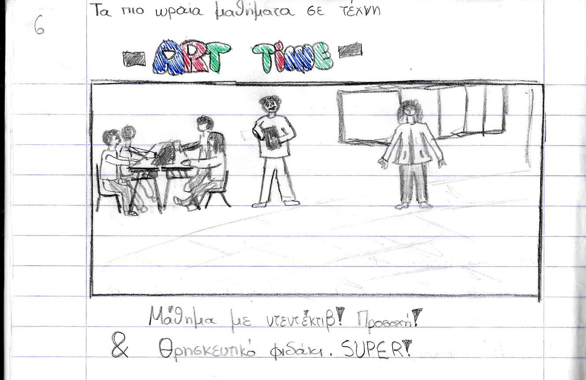
Βιωματική Μάθηση
Μάριος Κουκουνάρας Λιάγκης
Εθνικό και Καποδιστριακό Πανεπιστήμιο Αθηνών
Θεωρίες Μάθησης και Διδακτική Μεθοδολογία της ΘΕ

Slide 2

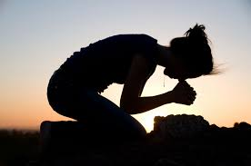
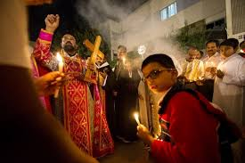
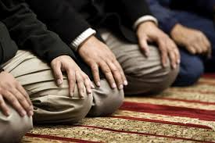
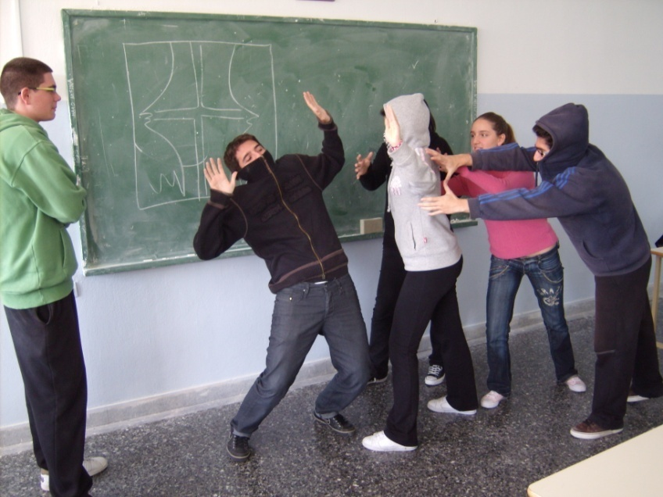
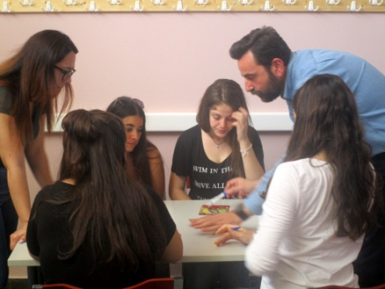
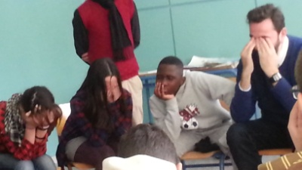
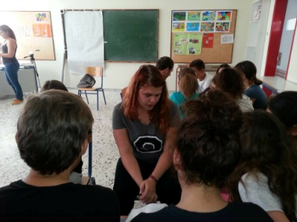
βίωμα
θρησκεία
εκπαίδευση

Slide 3
Βιωματική Μάθηση ορίζεται
ως η ενεργητική προσέγγιση μάθησης η οποία: (α) προσφέρει στους μαθητές/στις μαθήτριες δυνατότητες συμμετοχής σε δραστηριότητες απόκτησης νέων ή/και ανάκλησης παλαιότερων πάσης φύσεως προσωπικών εμπειριών (αισθητηριακής, κοινωνικής, νοητικής, συναισθηματικής, πληροφοριακής/γνωσιακής, ηθικής, ψυχοκινητικής, καλλιτεχνικής, πολιτισμικής, περιβαλλοντικής, σωματικής, αξιακής, διακρατικής, επικοινωνιακής, εργασιακής, κατασκευαστικής, τεχνολογικής, αποκαλυπτικής, δημιουργικής, παραγωγικής, συνθετικής κλπ. φύσης) εστιασμένων σε συγκεκριμένο τομέα, (β) εμπλέκει τους μαθητές σε διαδικασίες συστηματικής επεξεργασίας των ποικίλης φύσεως προσωπικών εμπειριών και δεδομένων για την επίτευξη εσωτερικής κατανόησής τους, (γ) στηρίζει τους μαθητές/τις μαθήτριες στη διαδικασία στοχαστικής εξέτασης των συμπερασμάτων τους, που αποτελεί τον πυρήνα της βιωματικής μάθησης, και (δ) ολοκληρώνει την εκπαιδευτική διαδικασία με την αξιοποίηση των νέων γνώσεων που προέκυψαν για την κατανόηση και τη διαχείριση νέων καταστάσεων.

Slide 4
Βιωματική μάθηση
Με βάση όσα έχουμε αναφέρει μπορούμε να ορίσουμε τη Βιωματική Μάθηση ως την ενεργητική προσέγγιση μάθησης η οποία: (α) προσφέρει στους μαθητές δυνατότητες συμμετοχής σε δραστηριότητες απόκτησης νέων ή/και ανάκλησης παλαιότερων πάσης φύσεως προσωπικών εμπειριών (αισθητηριακής, κοινωνικής, νοητικής, συναισθηματικής, πληροφοριακής/γνωσιακής, ηθικής, ψυχοκινητικής, καλλιτεχνικής, πολιτισμικής, περιβαλλοντικής, σωματικής, αξιακής, διακρατικής, επικοινωνιακής, εργασιακής, κατασκευαστικής, τεχνολογικής, αποκαλυπτικής, δημιουργικής, παραγωγικής, συνθετικής κλπ. φύσης) εστιασμένων σε συγκεκριμένο τομέα, (β) εμπλέκει τους μαθητές σε διαδικασίες συστηματικής επεξεργασίας των ποικίλης φύσεως προσωπικών εμπειριών και δεδομένων για την επίτευξη εσωτερικής κατανόησής τους, (γ) στηρίζει τους μαθητές στη διαδικασία στοχαστικής εξέτασης των συμπερασμάτων τους, που αποτελεί τον πυρήνα της βιωματικής μάθησης, και (δ) ολοκληρώνει την εκπαιδευτική διαδικασία με την αξιοποίηση των νέων γνώσεων που προέκυψαν για την κατανόηση και τη διαχείριση νέων καταστάσεων.
experiential learning (βιωματική μάθηση)
Boud,Keogh and Walker, 1985; Kolb and Fry, 1975)
discovery learning (ανακαλυπτική μάθηση)
Bruner, 1961
problem-based learning (μάθηση μέσω επίλυσης προβλημάτων)
Barrows, 1996; Schmidt, 1983;Barrows and Tamblyn, 1980
Inquiry-based learning (διερευνητική μάθηση)
Rutherford, 1964 ; Schwab, 1960
constructivist learning (κονστρουκτιβσιτική μάθηση)
Jonassen, 1991; vonGlasersfeld, 1991; Steffe and Gale1995, Grimmitt 2000

Slide 5
Στόχος: προσωπική και κοινοτική αυτονομία
Το πρόσωπο που δρα,
εργάζεται,
σκέφτεται,
οργανώνεται και
εκφράζεται ελεύθερα μαζί με άλλους
χειραφετημένος, αυτοδιοικούμενος, αυτοοργανούμενος και αυτοεκφραζόμενος με συλλογική ευθύνη και ενδιαφέρον για τους άλλους
γίνεται
(Χρυσαφίδης, 2002, σ.21, Γρόλλιος, 2013)

Slide 6
Βιωματική μάθηση
Συμμετοχή των μαθητών/μαθητριών
σε δραστηριότητες απόκτησης νέων ή/και ανάκλησης παλαιότερων προσωπικών εμπειριών, που ενεργοποιούν όλες τις πτυχές της νοημοσύνης
σε διαδικασίες συστηματικής επεξεργασίας των ποικίλης φύσεως προσωπικών εμπειριών και δεδομένων για την επίτευξη εσωτερικής κατανόησής τους
στη διαδικασία στοχαστικής εξέτασης των συμπερασμάτων τους, που αποτελεί τον πυρήνα της βιωματικής μάθησης
στην αξιοποίηση/εφαρμογή των νέων γνώσεων που προέκυψαν για την κατανόηση και τη διαχείριση νέων καταστάσεων (Ματσαγγούρας, 2011)

Slide 7

Μαθητές δημιουργοί
ότι ενεργοποιούν τους μαθητές στη διαδικασία της μάθησης (ενεργός μάθηση)
ότι προτιμούν την ομαδοσυνεργασία στη διδασκαλία έναντι των ατομικών μεθόδων
ότι ενισχύουν τους εκπαιδευτικούς ρόλους διευκόλυνσης και εμψύχωσης της μάθησης
ότι περιορίζουν στο απολύτως αναγκαίο τους ρόλους άμεσης διδασκαλίας
Βιώματα
Εμπειρίες
Αναστοχασμός
Δράση (εφαρμογή)
= ΔΡΑΣΤΗΡΙΟΤΗΤΕΣ

Slide 8
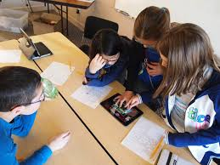
Γιατί δραστηριότητες;
Ενδυναμώνουν τα έμφυτα κίνητρα των μαθητών/τριων για επικοινωνία και γνώση του εαυτού, κατανόηση του κόσμου, και μετασχηματισμό αυτών σε δράση
Αναπτύσσουν τις γνωστικές και κοινωνικές ικανότητες που είναι αναγκαίες για την αυτο-καθοριζόμενη μάθηση και τη δημιουργική διαχείριση διλημματικών, συγκρουσιακών, γνωστικών προβλημάτων
Διευκολύνει τη μεταφορά της γνώσης σε νέες καταστάσεις (Ματσαγγούρας, 2011; Wudinger 2005; Luckner and Nadler 1997)

Slide 9

Κατηγορίες εναλλακτικών διδακτικών προσεγγίσεων
προσεγγίσεις αφομοιωτικής μάθησης(receptive learning)
προσεγγίσεις άμεσης διδασκαλίας (direct instruction)
προσεγγίσεις καθοδηγούμενης ανακάλυψης (guided discovery)
προσεγγίσεις διερευνητικής μάθησης (exploratory learning)

Slide 10
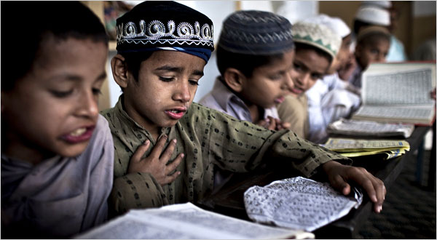
10 λεπτά για να σκεφτείτε γιατί δεν θα επιλέγατε τη βιωματική μάθηση

Slide 11
Κριτική στον ιδεολογικό τομέα
Χειραφετείται το άτομο εις βάρος της κοινότητας
Οι βιωματικές προσεγγίσεις επιδιώκουν συνειδητά και συστηματικά τη διαλεκτική σχέση μεταξύ: (α) Ατομικού αυτο-καθορισμού και κοινωνικοποίησης και (β) Κοινωνικοποίησης και κοινωνικής αλλαγής

Slide 12
Κριτική στον Ψυχολογικό Τομέα
Δεν επαρκούν οι εμπειρίες και οι γνωσιο-κοινωνικές ικανότητες των μαθητών για τη διασφάλιση γνώσεων επαρκών για ποιοτική εκπαίδευση
Το μάθημα δεν είναι η ώρα του παιδιού. Αντίθετα οι μέχρι τώρα εμπειρίες αποτελούν τη βάση για την πρόσληψη των νέων και πιο δύσκολων στην ερμηνεία τους εμπειριών. Τις νέες εμπειρίες οι μαθητές και μαθήτριες τις γενικεύουν με τη βοήθεια του εννοιολογικού πλέγματος των εμπλεκομένων επιστημών

Slide 13
Κριτική στον Διδακτικό Τομέα
Καταργεί τις αμεσότερες μορφές διδασκαλίας
Περιθωριοποιεί τον δάσκαλο και με τον τρόπο αυτό αναιρεί τον παιδαγωγικό ρόλο του σχολείου
Η αξιοποίηση της βιωματικής μάθησης γίνεται σε συνδυασμό και με άλλες διδακτικές προσεγγίσεις.
Ο δάσκαλος σχεδιάζει, υποστηρίζει και εμψυχώνει

Slide 14
Κριτική στον Επιστημολογικό Τομέα
Επιβάλλει έναν άκρατο υποκειμενισμό στον χώρο της γνώσης
Σχετικοποιεί σε επικίνδυνο βαθμό τις κυρίαρχες στον πολιτισμό μας κοινωνικές, ηθικές, θρησκευτικές αισθητικές και λοιπές αξίες
Στη βιωματική μάθηση αξιοποιούνται :
συλλογικά σχήματα που συμβάλλουν σε διϋποκειμενικές συνθέσεις,
έννοιες, που βοηθούν το υποκείμενο να ερμηνεύσει τον κόσμο με νέα εργαλεία (επιστημονικά)
διαδικασίες αναγωγής σε γενικεύσεις, κρίσεις και προσδιορισμού της γνώσης και
διαδικασίες τις οποίες υποβάλλουν σε κριτικής αποτίμηση και επιβεβαίωση.

Slide 15
Κριτική στον θρησκειοπαιδαγωγικό τομέα
Επιβάλλει την υποχρεωτική βίωση θρησκευτικών εμπειριών σε ανθρώπους που δεν πιστεύουν.
Δεν είναι δυνατόν το παιδί που δεν έχει δομήσει τη θρησκευτική ταυτότητα να βιώσει εμπειρικά θέματα διαφόρων θρησκειών.
Σήμερα δεν μπορείς να ερμηνεύσεις τον κόσμο αν δεν έχεις γνώσεις για τις θρησκείες.
Οι εμπειρίες στην τάξη έχουν γνωσιακή βάση και βοηθούν τους μαθητές/μαθήτριες να κατανοήσουν τον πιστό μιας θρησκείας (φαινομενολογία)
Η θρησκευτική ταυτότητα δομείται κατά βάση στην οικογένεια και τη θρησκευτική κοινότητα. Ο ρόλος της εκπαίδευσης είναι περιορισμένος.
Η θρησκευτική ταυτότητα αποτελεί μέρος της προσωπικής ταυτότητας. Διαμορφώνεται συνεχώς και στο σχολείο αναπτύσσεται μέσω του θρησκευτικού γραμματισμού.

